Slide 1
Korene rastlín

Slide 2
Zopakujme si!

Slide 3
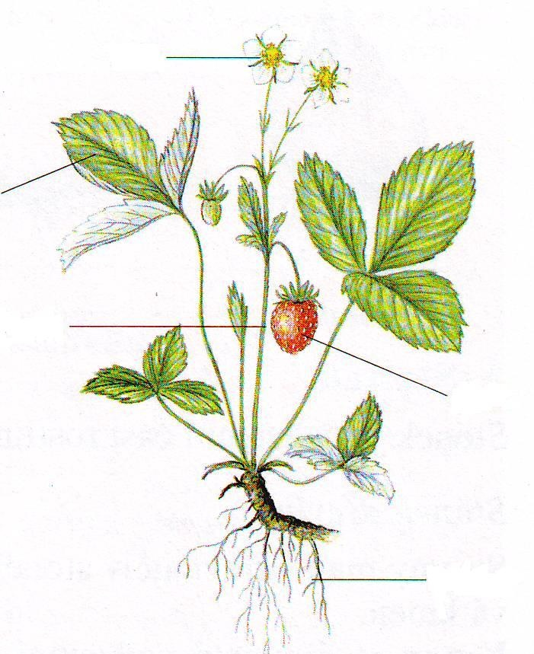
VYMENUJ ČASTI RASTLINY.
PLOD
KVET
LIST
STONKA
KOREŇ

Slide 4
Dnes budeme učiť
o jednej základnej časti rastliny, a to
o koreni.
Čo si myslíte, prečo sú podľa vás
korene rastlín dôležité?

Slide 5
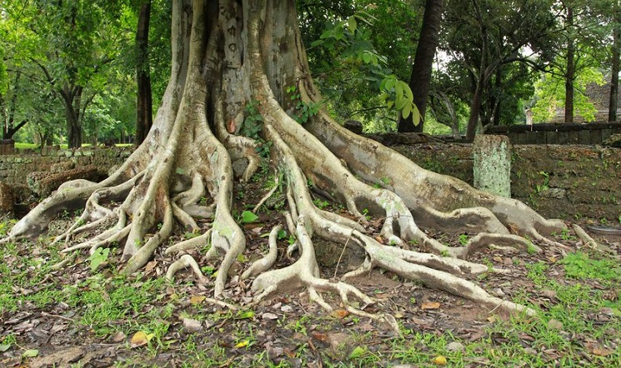

Slide 6
Porozprávam vám príbeh princeznej Jasmínky a princa Daniela:
Jedného krásneho slnečného dňa sa prechádzala princezná Jasmínka s Danielom po kráľovskej záhrade. Spoločne obdivovali všetky krásne rastliny,
ktoré v nej rástli. Pomaly prešli k záhonu ruží.

Slide 7
Danko prekvapene skríkol:
„To sa asi nebude páčiť mamičke, keď vykopeme jej milované ruže!“ vyhlásil
Daniel.
Princezná mu rýchlo vysvetlila, že nebudú vykopávať žiadne korene ruží a že sa to tak len hovorí, keď chce niekto vyriešiť nejakú záhadu.

Slide 8
Potom sa popozerala po celom záhone a vyhlásila, že ona už asi tuší, čo spôsobilo, že ruže zvädli.
Čo si myslíte, deti, prečo asi mohli ruže zvädnúť?
Aké živočíchy žijú v pôde?
Mohol krtko narušiť korene?

Slide 9
Čo znamená, keď sa povie:
Tomu musím prísť na koreň.
Prísť na podstatu veci.
Mať zdravý koreň.
Mať pevné zdravie.
To je koreň všetkého zla.
Podstata, príčina zla.

Slide 10
Čo znamená, keď sa povie:
To má hlboké, hlbšie korene .
Má to vážnu príčinu.
Vykynožiť, vytrhnúť niečo aj s koreňmi.
Úplne odstrániť.
Poznáte iné významy slova KOREŇ?
Koreň nosa, koreň vlasu, koreň zuba, koreň jazyka.

Slide 11
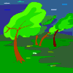
VÝZNAM KOREŇA PRE RASTLINU
Korene sú podzemnou časťou rastliny.
Upevňujú rastlinu v pôde.

Slide 12
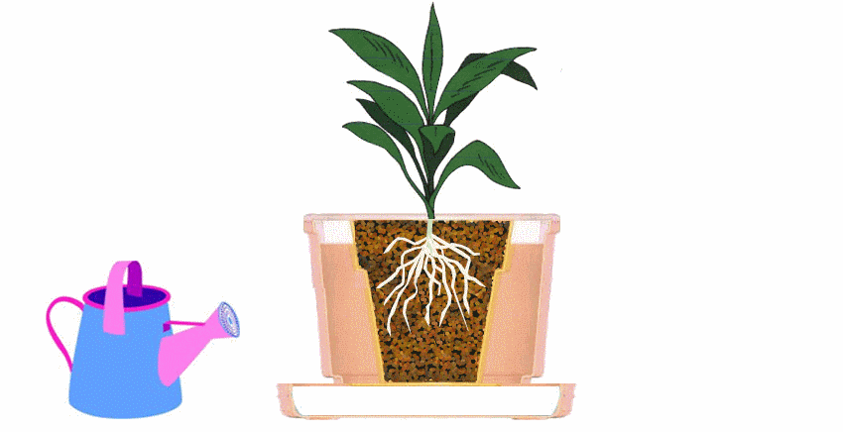
Z pôdy prijímajú vodu a živiny.
Živiny sú rôzne látky rozpustené vo vode, ktoré rastlina potrebuje pre svoju výživu.

Slide 13
TVAR A VEĽKOSŤ KOREŇOV
Korene majú rôzny tvar a veľkosť. Zvyčajne sú rozvetvené. Rastú rýchlejšie tým smerom, odkiaľ čakajú zdroj vody a živín. V zemi sa vyhnú každej prekážke.

Slide 14
TVAR A VEĽKOSŤ KOREŇOV
Korene bylín môžu byť:
zväzkovité
hlavné s vedľajšími korienkami
mrkva, púpava,...
obilie, tráva,...

Slide 15
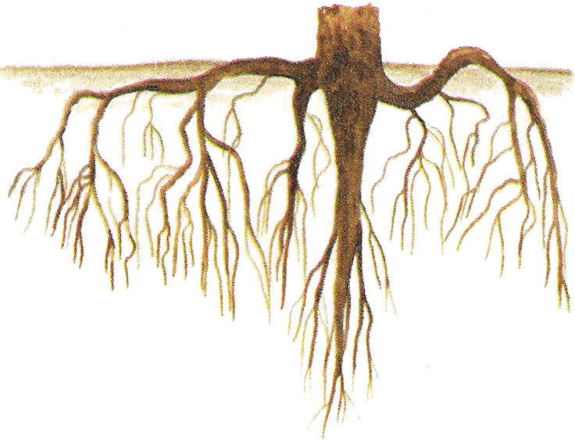
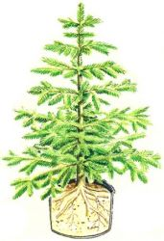
KORENE STROMOV
Korene stromov sú rozvetvené.
Korene smreku rastú plytko pod povrchom zeme.
Korene borovice rastú hlboko v zemi.

Slide 16
Označte korene, ktoré majú podobný tvar.

Slide 17
Označte dve rastliny, ktorých koreň môžeme jesť.
púpava
repa
mrkva
Koreň púpavy má liečivý účinok – prečisťuje krv, podporuje trávenie a zlepšuje kvalitu pleti.

Slide 18
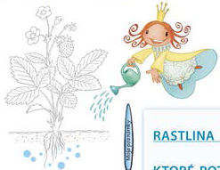
Naznačte, ako stúpa voda a živiny cez korene rastliny do stonky, listov, kvetov a plodov.

Slide 19
Čo si zapamätáme

Slide 20
Rastlina čerpá koreňom vodu a živiny, ktoré potrebuje pre svoj život.

Slide 22
ZDROJE:
DOBIŠOVÁ ADAME, R., KOVÁČIKOVÁ,O.: Prvouka pre 1. ročník základnej školy
https://www.aitec.sk/produkt-preview-ng/metodicke-komentare-k-prvouke-pre-1-rocnik-zakladnej-skoly-240#flipbook/page-77
https://www.aitec.sk/produkt-preview-ng/prvouka-pre-1-rocnik-zakladnej-skoly-237#flipbook/page-42
https://www.galleryneed.com/thumbs/Ocq9haqSv8uxVawPWe23xhNf5y8W69PdcWqnG30zjybQiB7hShN5KRSv5GQVJmBOOjMEwP17vrPAQ3_bJBi9Ow.jpg
https://image.freepik.com/vecteurs-libre/cadre-frontiere-theme-nature_1308-5698.jpg
https://making-the-web.com/sites/default/files/clipart/175537/flowers-borders-png-transparent-images-175537-2251624.jpg
https://www.seekpng.com/png/detail/73-731958_plant-border-png-jpg-library-download-origami.png
https://encrypted-tbn0.gstatic.com/images?q=tbn:ANd9GcRu1IWjVi4ZtfGJMG8FH25kxWmCHuuckK93lX3Fqy0tMN4AMoqjEA
https://drainchecker.uk/wp-content/uploads/2016/09/blog-how-tree-roots-cause-problems-in-drains.jpg
https://skolakov.eu/prvouka/3-trida/rostliny/koren/ucime-se/stromy.gif
https://skolakov.eu/prvouka/3-trida/rostliny/koren/ucime-se/animace1.gif
https://skolakov.eu/prvouka/3-trida/rostliny/koren/ucime-se/smrk.jpg
https://skolakov.eu/prvouka/3-trida/rostliny/koren/ucime-se/borovice.jpg
https://designremont.net/images/kornevaya_sistema_eli.jpg
http://zalesak.eu/wp-content/uploads/991.jpg

